Slide 1

半自动标注系统介绍
人工智能研究中心 半自动标注开发小组
鹏城实验室
Peng Cheng Laboratory

Slide 2
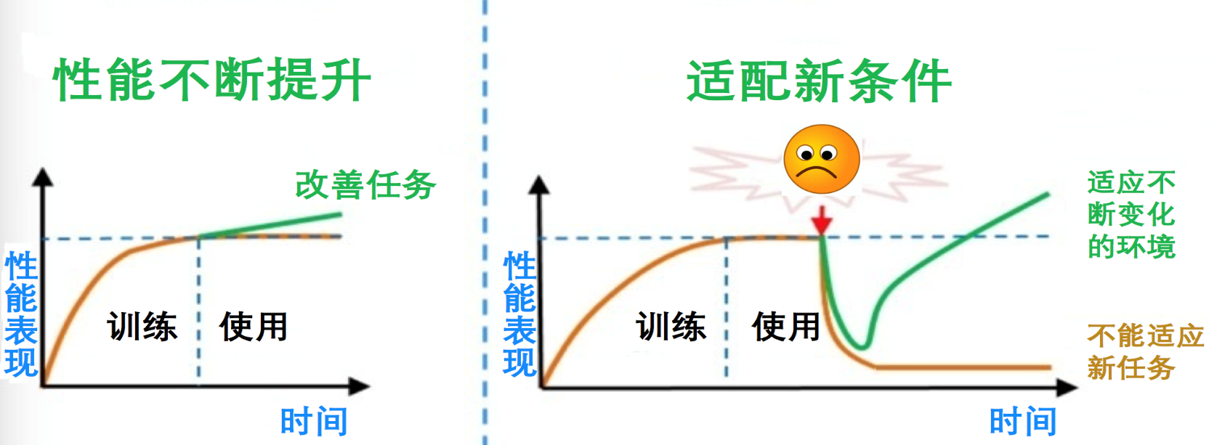
AI半自动标注平台：背景
图像大数据时代：数据增量式动态增加，绝大部分数据未标注
无法适应未知（没有训练样本）的新任务与环境
矛盾
海量未标注数据
深度学习监督训练
迫切需要研究先进的技术平台与算法提高数据生成效率、降低成本

Slide 3
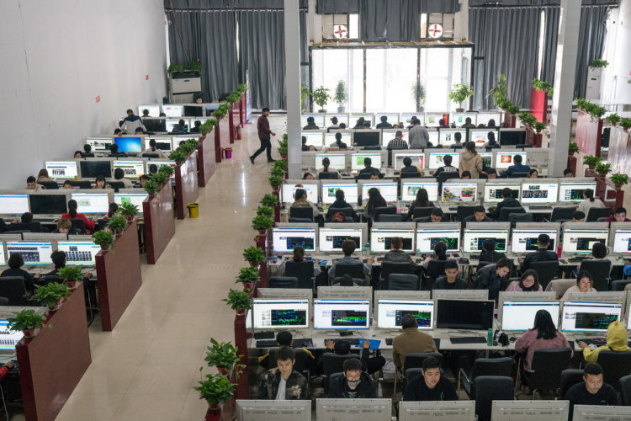
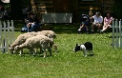
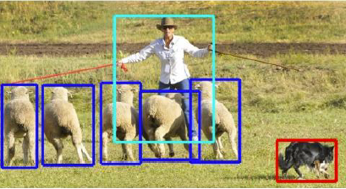
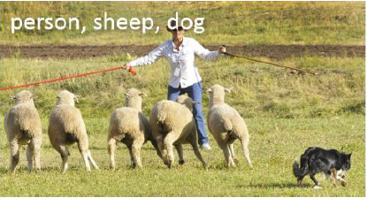
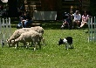
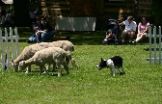
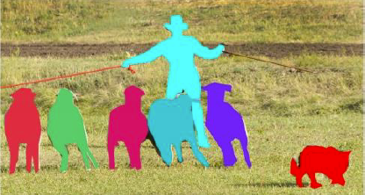
AI半自动标注平台：背景
图像
视频资料库
标注
数据库
高昂的标注成本

Slide 4
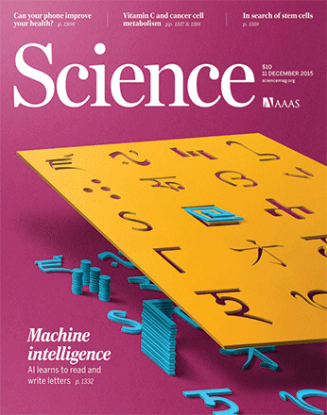

AI半自动标注平台：背景
“人类只需要极少的样本就可以学习到新的概念，而机器学习算法通常需要数百个样本才能达到同样的性能。”
-- Science 350, 1332 (2015)
“在人类学习的过程，多个神经序列可从一个共同的前体序列的生长和分解中形成。进而自主学习”
-- Nature 528, 7582 (2015)
自然科学成果表明：人类视觉认知呈现弱监督、可迁移与自学习特性
能否建立弱监督、可迁移的学习机制，显著减少标注信息、提升模型的通用性和场景适应性。本项目组以此为目标进行科学研究与工程开发，旨在建立起国际领先的数据框架平台与检测识别算法。

Slide 5
系统架构
WEB页面操作
上传图片及视频
选择模型及数据进行自动标注
对自动标注结果进行修正
度量标注人员工作
使用人工标注结果进行模型重训，提高精度
系统以用户为单位管理数据，用户之间隔离
上传图片及视频
反向代理Nginx
1
2
3
4
后端应用系统
数据管理
自动标注
人工校验
报表管理
模型重训
用户管理
调用指定模型对图片进行标注
人工校验标注信息保存
对指定模型进行重训
工作量的度量，每天定时处理
模型重训任务信息及实时可视化信息
用户创建、删除、修改
图片及视频数据存储在分布式对象存储系统中
模型管理
人、车、人脸目标检测，视频追踪、ReID人车识别
模型基本信息
存储系统
MINIO图像及视频存储
MySQL 标注信息存储

Slide 6
课题组情况：人员及研究领域
子课题
负责人
叶齐祥
半自动开发小组
Java工程师软件开发
邹安平
杨博宇
（中科院）
旺静然
小样本学习
前端界面

Slide 7
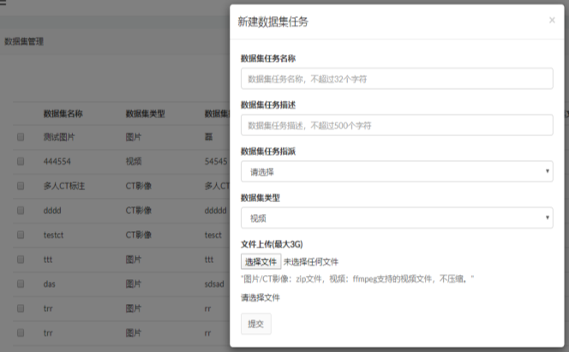
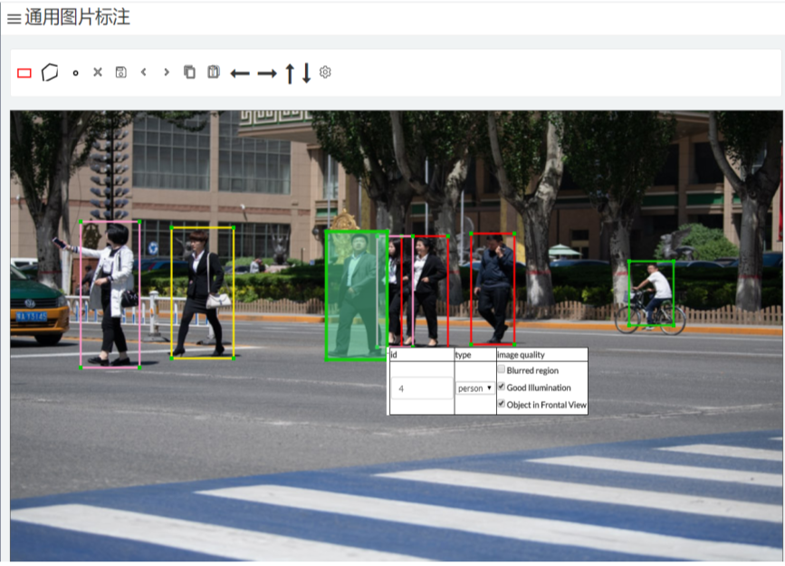
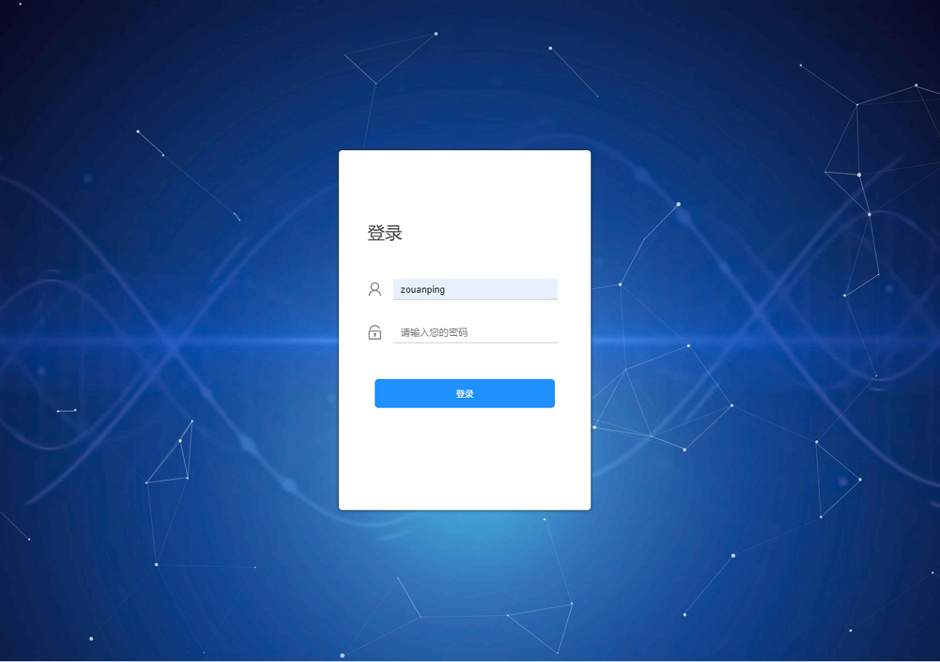
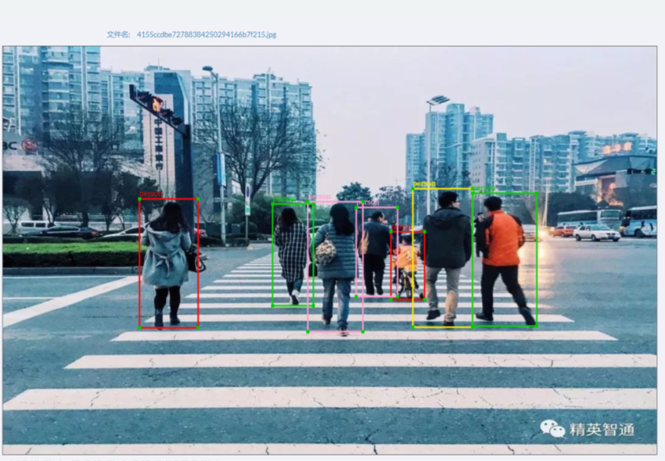
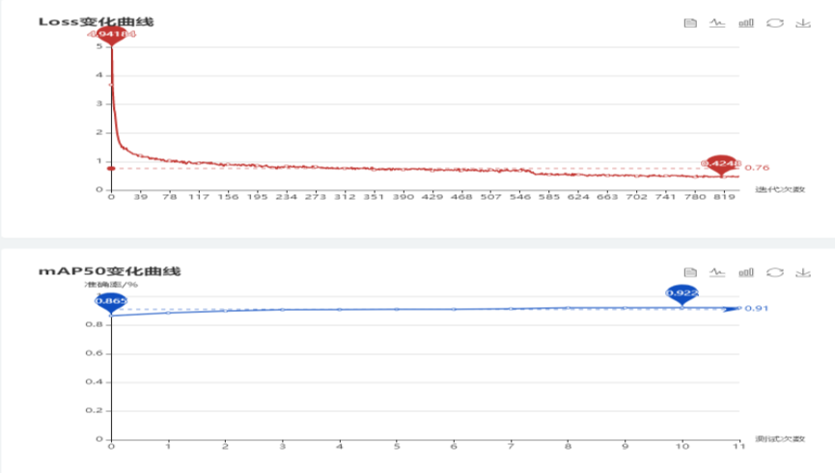
系统已有功能
自动标注：对数据集中视频、图片可以进行自动标注，并能在线查看结果。
模型重训：支持使用人工标注之后数据集，对支持的算法模型进行重训，并在线查看训练过程。
数据集管理: 提供统一的数据集管理平台，支持视频、图片、医疗影像数据。
人工标注：提供人工标注任务管理，进度查看。支持CT影像、图片标注，标注信息可自定义等。
用户管理：对用户进行注册、管理。

Slide 8
系统已有功能
车流统计：交通视频中某段时间类车流及行驶方向的标注。
ReID标注：支持对车、人等目标进行ReID标注，支持多个镜头标注，并且可以显示最近标注ReID标识。
视频标注: 对视频进行直接标注。
超大图片标注：提供对超大图片的标注功能，适用于病理图像标注。
报表管理：对标注人员效率进行度量。

Slide 9
功能--用户登录
操作步骤：
输入用户名。
输入密码。
点击“登录”
说明：为了数据安全性，目前无用户注册功能，只能是标注系统管理员添加。
初始账号：LabelSystem01
密码：pcl123456

Slide 10
功能--数据集管理
数据集管理 | 1、支持 视频（ffmpeg支持的格式） 数据集创建。 支持视频抽帧，合并，支持MP4格式视频预览。 2、支持图片（基本上常见格式都能支持）数据集创建。 3、支持CT影像数据（.dcm、.ima）集创建。 4、支持超大图像（.tiff，.svs）格式数据集。 5、支持数据集任务指派。 6、支持数据集导出。 7、支持数据集带标注创建。

Slide 11
功能--数据集管理界面

Slide 12
功能--自动标注
自动标注 | 1、支持 对 视频、图片进行自动标注，标注结果可视化查看。 2、目前后端算法有三个，都是基于mmdection框架训练的。FreeAnchor和Faster R-CNN，这两个只支持行人的目标检测，Restinet是支持人、车的检测。算法性能见下表。 3、自动标注算法模型可以扩展，可以集成用户需要的算法模型。
算法名称 | 数据集和测试集 | mAP50 | 备注
FreeAnchor | 59399张训练集，4200张测试集，只有人 | 0.925 | 包括网络开源的所有场景下行人标注 及 公交车监控视频自行标注的1500张
Faster R-CNN | 59399张训练集，4200张测试集，只有人 | 0.924
Restinet | kitti 和 car&peron两个数据集61773，测试集12355张，人和车 | car:0.982 person:0.980 | 两个指定场景下的数据集合并

Slide 13
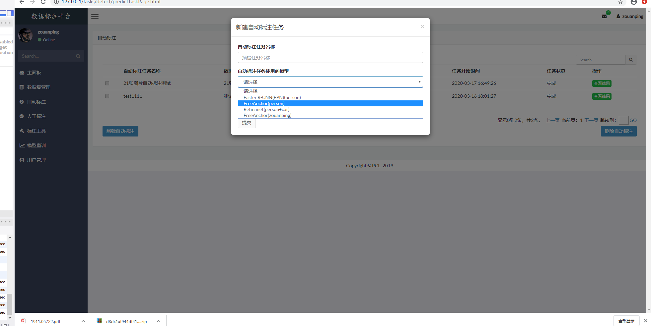
功能--自动标注界面

Slide 14
功能--自动标注结果在线查看

Slide 15
功能--人工标注
人工标注 | 支持 对 视频、图片、CT数据影像进行人工标注。 1、标注形状： 矩形，多边形，点。 2、标注数据格式： COCO、VOC，可导出。 3、标注图形可以放大、缩小、拖动、复制、粘贴。 4、标注任务进度可视化。

Slide 16
功能--人工标注管理界面

Slide 17
功能--人工标注工具界面

Slide 18
功能--人工标注工具界面--标注属性设置

Slide 19
功能--人工标注工具界面--单目标跟踪自动标注
单目标跟踪需要在起始图片中进行人工标注目标

Slide 20
功能--人工标注工具界面--多目标跟踪自动标注

Slide 21
功能--人工标注之CT影像界面

Slide 22
功能--ReID标注
ReID标注 | 1、支持多镜头的ReID标注，并可以显示最近ReID标注。 2、支持结果在线实时查看及修改、删除。 3、支持ReID人的自动分类。 4、支持ReID的抠图导出及原图、标注导出。

Slide 23
功能--ReID标注任务管理界面

Slide 24
功能--ReID标注页面

Slide 25
功能--ReID标注结果操作页面

Slide 26
功能--车流统计
车流统计 | 1、支持在视频播放过程中进行十字路口的车流统计。 2、结果可以点击查看，并在视上显示标注的车辆。 3、支持标注结果导出

Slide 27
功能--车流统计任务管理界面

Slide 28
功能--车流统计标注页面

Slide 29
功能--视频标注
视频标注 | 1、支持 在视频播放过程中进行标注。 2、支持点击标注结果，视频自动跳到标注时间。 3、支持结果导出

Slide 30
功能--视频标注管理界面

Slide 31
功能--视频标注页面

Slide 32
功能--超大图像标注任务管理界面
超大图像标注 | 1、支持超过20M的大图片标注，目前支持tiff及 svs格式标注。 2、支持标注结果导出。

Slide 33
功能--超大图像标注任务管理

Slide 34
功能--超大图像标注页面

Slide 35
功能--模型训练
模型重训 | 1、支持 使用所有人工标注的数据集进行模型重训练。 2、重训练过程可视化。

Slide 36
功能--模型训练界面

Slide 37
功能--模型训练过程可视化

Slide 38
待开发功能
数据集管理
自动标注
人工标注
模型重训
用户管理

Slide 39
待开发功能--数据集管理
数据集管理 | 1、支持 病理 数据集创建。 2、支持带标注的数据集创建。

Slide 40
待开发功能--自动标注
自动标注 | 1、支持对视频流的自动标注。 2、支持目标对象属性识别。 比如人的衣服颜色，是大人还是小孩。 比如车俩是小汽车、卡车，车的颜色是什么。 3、支持行人再识别。 4、支持目标对象分割。 5、自动标注支持人、车目标检测及识别算法模型训练及集成到系统中。

Slide 41
待开发功能--人工标注
自动标注 | 1、支持行人再识别人工标注。 2、支持目标对象分割标注。 3、支持病理超大图片（>500M）标注。 4、支持对视频流的人工标注。 5、支持对音频的人工标注。

Slide 42
待开发功能--模型重训
模型重训 | 1、支持选择数据集进行重训。 2、支持将已有的数据集初始化到数据集管理中。 3、支持动态对用户标注的数据进行模型训练，训练完成后自动标注中可以直接使用。 4、支持可迁移半自动目标识别模型重训练。

Slide 43
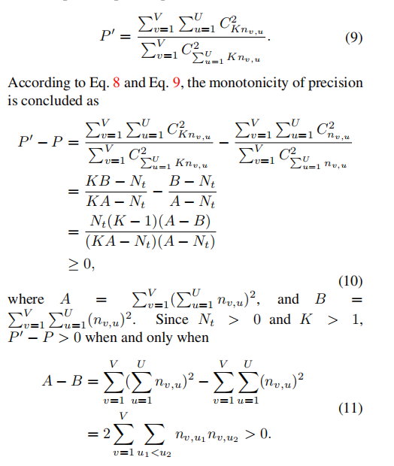
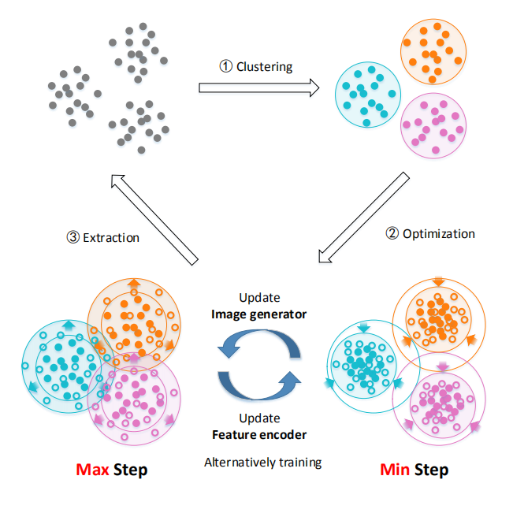
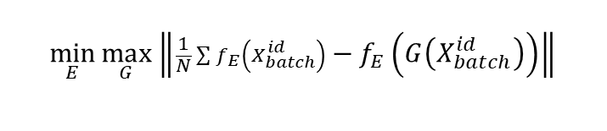
待集成算法：可迁移半自动目标识别
提出了判别聚类（ADCluster) 通用无监督迁移学习方法，并且在行人识别任务上达到国际领先水平。为无监督迁移学习奠定理论基础。相关发表在IEEE CVPR2020
$$\min_{E}{\max_{G}\left\|\frac{1}{N}\sum{f_{E}\left(X_{batch}^{id}\right)}−f_{E}\left(G\left(X_{batch}^{id}\right)\right)\right\|}$$

Slide 44
待集成算法：可迁移半自动目标识别
提出了判别聚类（ADCluster) 通用无监督迁移学习方法，并且在行人识别任务上达到国际领先水平（下表）。为无监督迁移学习奠定理论基础。相关成果发表在IEEE CVPR2020
NIPS 19
min
DC (OURS)
$$\min_{E}{\max_{G}\left\|\frac{1}{N}\sum{f_{E}\left(X_{batch}^{id}\right)}−f_{E}\left(G\left(X_{batch}^{id}\right)\right)\right\|}$$
max
min
 | DukeMTMC ---> Market1501 |  |  |  | Market1501 ---> DukeMTMC
 | Rank-1 | Rank-5 | Rank-10 | mAP | Rank-1 | Rank-5 | Rank-10 | mAP
Supervised Learning（性能上限） | 91.9 | 97.4 | 98.4 | 81.4 | 82.8 | 92.2 | 94.9 | 69.8
SPGAN-CVPR2018 | 57.7 | 75.8 | 82.4 | 26.7 | 46.4 | 62.3 | 68.0 | 26.2
TJ-AIDL--CVPR2018 | 58.2 | 74.8 | 81.1 | 26.5 | 44.3 | 59.6 | 65.0 | 23.0
HHL--CVPR2018 | 62.2 | 78.8 | 84.0 | 31.4 | 46.9 | 61.0 | 66.7 | 27.2
UDAR—NIPS2018 | 75.8 | 89.5 | 93.2 | 53.7 | 68.4 | 80.1 | 83.5 | 49.0
Ours （性能领先） | 84.5 | 93.5 | 95.7 | 64.0 | 71.7 | -- | -- | 53.4

Slide 45
待开发功能--用户管理
自动标注 | 1、用户注册。 2、各个用户之间数据隔离。 3、任务过程中消息通知。

Slide 46

谢谢
Thanks for your attention
www.pcl.ac.cn

